Slide 1
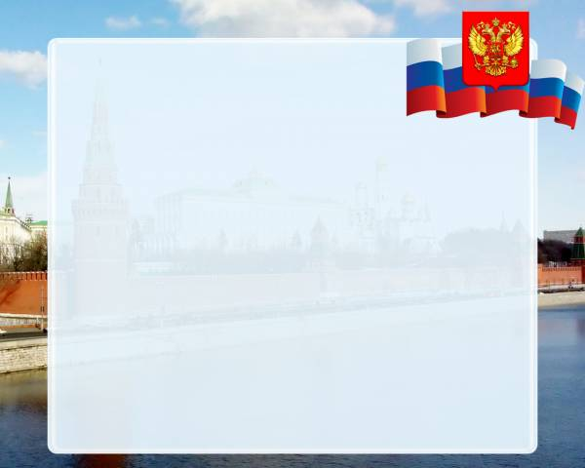
Игра-викторина
«Я - патриот своей страны»
Воспитатель: Котик Анастасия Сергеевна, МБДОУ №92 «Веснушка»

Slide 2
Правила игры:
Кнопка - начало игры
Выбери категорию
3. На кнопках дано количество баллов, которое ты получишь за правильный ответ
4. Нажав кнопку, ты попадёшь на страницу с выбранным вопросом
5. Выбираешь правильный ответ
6. Если ответ не верен, нажми на замечание «Подумай ещё»
7. Кнопка вернёт тебя к вопросам викторины
1
Удачи!

Slide 3
Государст-венные Символы
1
2
3
4
Флаг
1
2
3
4
Герб
1
2
3
4
Неофициаль-ные символы
1
2
3
4

Slide 4
1
Какой символ нашего государства называют триколором?
А. Гимн
Б. Герб
В. Флаг

Slide 5

Подумайте,
Еще!

Slide 6
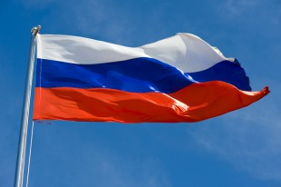

Флаг

Slide 7
2
Как называется торжественная песня, символ государственного единства, исполняемая в особо торжественных случаях?
А. Полька
Б. Гимн
В. Российская
Г. Катюша

Slide 8

Подумайте,
Еще!

Slide 9

Гимн!!!

Slide 10
3
Кто является главой нашего государства?
А. Принц Владимир
Б. Чиновник
В. Президент
Г. Король

Slide 11
Подумайте,
Еще!

Slide 12
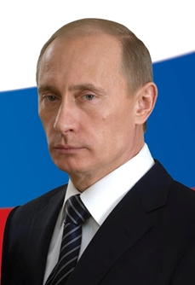
Президент!!!

Slide 13
4
Он дополняет гимн и флаг,
Любой страны то главный знак.
У России он особый, ты назвать его попробуй.
А. Атлас
Б. Герб
В. Глобус
Г.Кремль

Slide 14
Подумайте,
Еще!

Slide 15
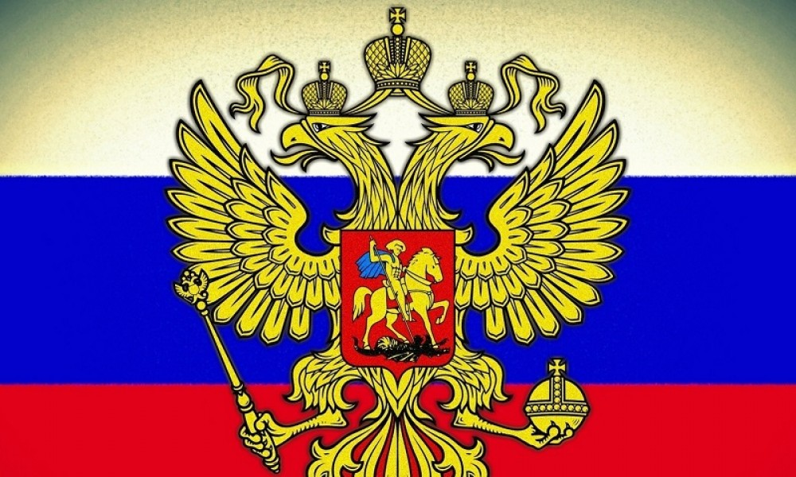

Герб

Slide 16
1
Когда наша страна отмечает День Государственного флага?
А. 1 мая
Б. 12 июня
В. 22 августа

Slide 17

Подумайте,
Еще!

Slide 18

22 августа считается Днём Государственного флага Российской Федерации!

Slide 19
2
Из каких цветов состоит флаг нашей страны?
А. Белого, синего, красного.
Б. Голубого, розового, зеленого.
В. Красного, синего, белого.
Г. Желтого, синего, зеленого.

Slide 20
Подумайте,
Еще!

Slide 21
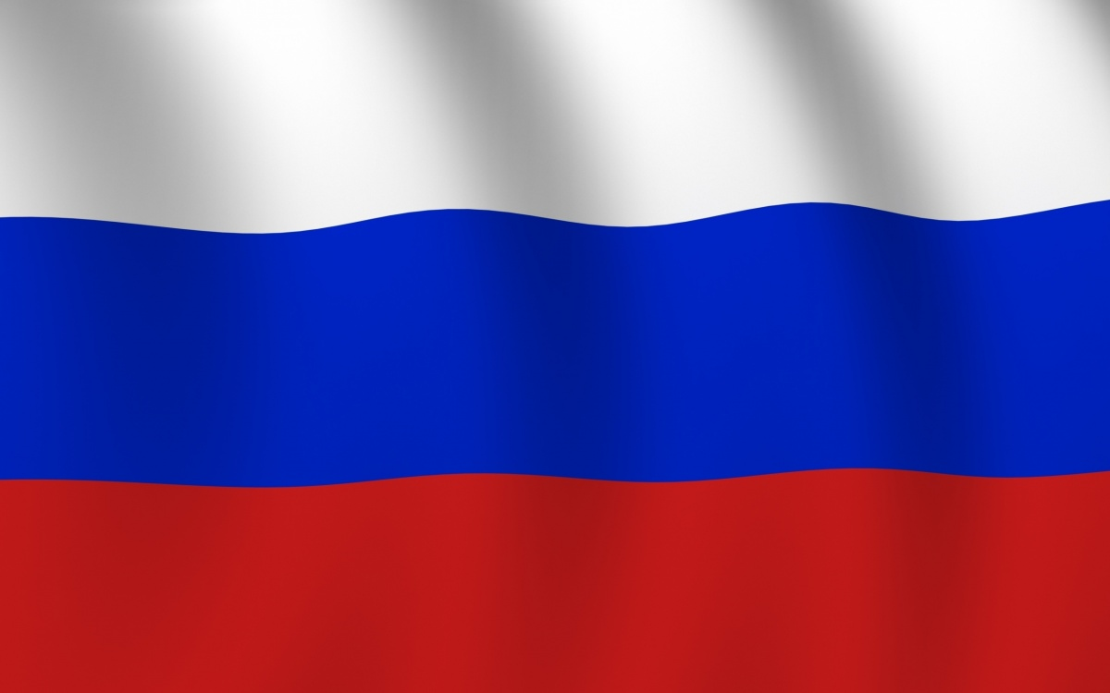
Белого, синего, красного!!!

Slide 22
3
Какое значение имеет белый цвет на флаге?
А. Будущее страны.
Б. Красота, роскошь.
В. Мир, чистота, непорочность, совершенство.
Г. Свобода, надежда.

Slide 23
Подумайте,
Еще!

Slide 24

Мир, чистота, непорочность, совершенство!!!

Slide 25
4
Какое значение имеет красный цвет на флаге?
А. Любовь.
Б. Энергия, сила, кровь.
В. Богатство, равенство.
Г. Яркость, искренность и тепло.

Slide 26
Подумайте,
Еще!

Slide 27
Красный цвет символизирует энергию, силу, кровь, пролитую за Отечество!!!

Slide 28
1
Что изображено на Российском гербе?
А. Золотой орёл.
Б. Кенгуру и страус-эму.
В. Золотой двуглавый орёл.
Г. Чёрная лиса

Slide 29

Подумайте,
Еще!

Slide 30
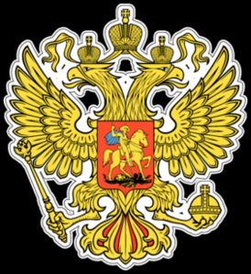
Золотой двуглавый орёл

Slide 31
2
Куда смотрит двуглавый орёл на гербе России?
А. На запад
Б. На восток
В. На запад, и на восток
Г. На север

Slide 32
Подумайте,
Еще!

Slide 33

Орёл – символ непобедимости и силы. Двуглавый орёл, охраняя государство, смотрит и на запад, и на восток!!!

Slide 34
3
Кто изображён на груди орла?
А. Пётр Первый
Б). Георгий Победоносец
В). Просто воин

Slide 35
Подумайте,
Еще!

Slide 36
Всадник - это святой Георгий Победоносец на коне. Копьём всадник поражает дракона, что символизирует победу добра над злом. Святой Георгий издавна был покровителем Москвы – столицей Российской Федерации. Это изображение и стало гербом Москвы

Slide 37
Очертание, какого старинного доспеха напоминает герб?
4
А. Щит
Б). Кольчуга
В). Шлем

Slide 38
Подумайте,
Еще!

Slide 39
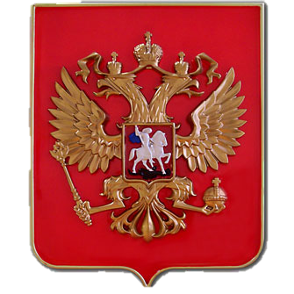
Щит!!!

Slide 40
1
Эта деревянная игрушка популярна во всём мире. Её воспринимают как символ России.
А. Кубик
Б). Матрёшка
В). Лошадка

Slide 41
Подумайте,
Еще!

Slide 42
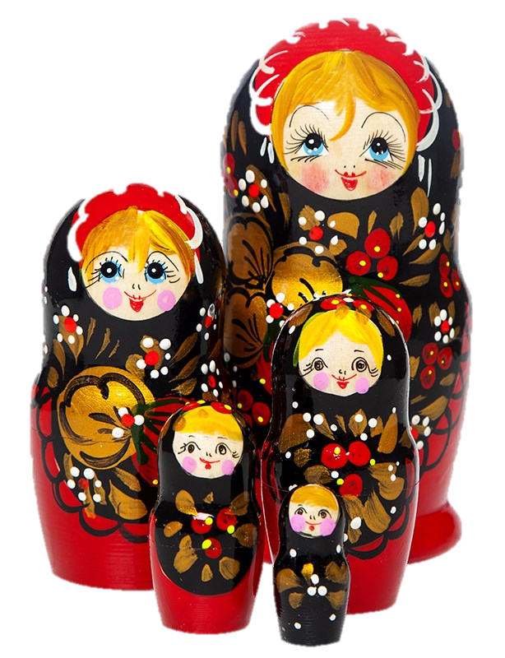

Матрёшка!!!

Slide 43
2
Русская традиционная упряжка, соединяющая коней с санями. Достойный символ России, олицетворяющий русскую удалую и загадочную душу.
А. Сани.
Б). Четверня.
В). Тройка.

Slide 44
Подумайте,
Еще!

Slide 45
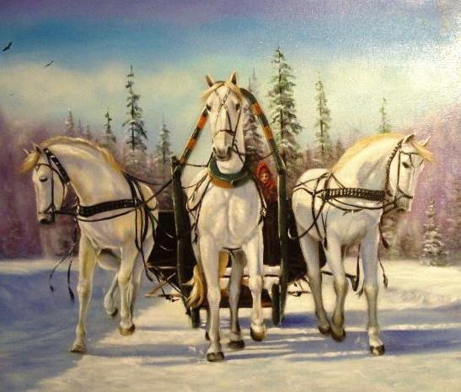

Тройка!!!

Slide 46
3
Он вошёл в обиход русского народа в XIX веке. Символ гостеприимного дома и семейного уюта.
А. Утюг.
Б). Самовар.
В). Стол

Slide 47
Подумайте,
Еще!

Slide 48
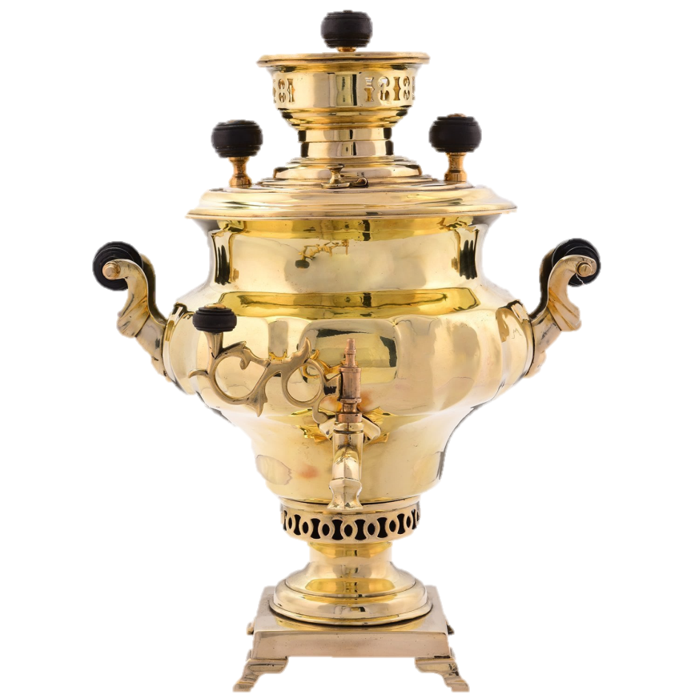

Самовар!!!

Slide 49
4
Какое дерево считается символом малой родины, русской глубинки?
А. Дуб.
Б). Клён.
В). Берёза.

Slide 50
Подумайте,
Еще!

Slide 51
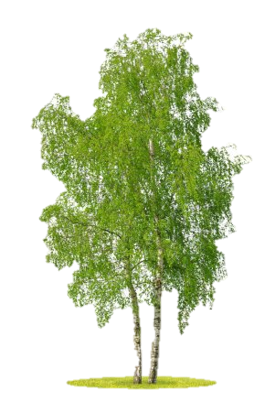

Берёза!!!

